Slide 1

Қазақ тілі. 2-сынып
17-18-сабақ
Сабақтың тақырыбы: Нәтиже сабақ. Мен не үйрендім?

Slide 2
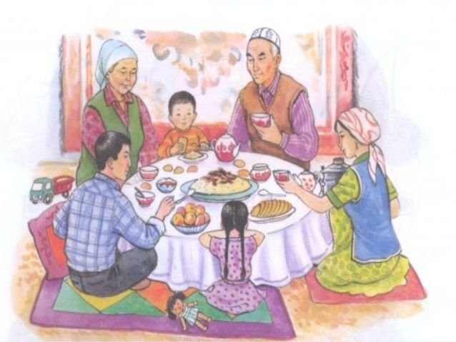
Бүгінгі сабақтан білетінің:
Тыңдалған ақпараттың мазмұнын түсінесің, мәтін мазмұны бойынша қойылған сұрақтарға жауап бересің;
«у», «и,й» әріптерінің емлесін сақтап жазуды үйренесің.

Slide 3
Сәлеметсің бе, құрметті оқушы! Бүгінгі
сабағымызда тарау бойынша алған білімімізді пысықтаймыз.
«Тізбек» ойынын ойнап жіберейік
Мен бір сөз айтамын, сен берілген сөздің соңғы дыбысынан басталатын жаңа бір сөз тауып айту
Ай, йогурт, тау, уық.....

Slide 4
1-жаттығу
Мәтінді тыңда. (Оқулық 35-бет)
Мәтін бойынша мына сұрақтарға жауап бер:
Мерей теледидардан қандай хабар көрді?
Ол сұрақтың жауабын қайдан тапты?
Аю сөзінде қанша дыбыс, қанша әріп бар?
Сөйлеу
Сызбадан хабар жүргізуші мен Мерейдің сөйлеу әрекетінің қай түрін қолданғанын тап:
Сөйлеу
ауызекі
жазбаша
айтты-тыңдады
жазды-оқыды
Дескриптор:
-мәтінді дұрыс тыңдап, сұрақтарға толық жауап бере алады;
- аю сөзінде қанша әріп, қанша дыбыс бар екенін анықтай алады.

Slide 5
Өзіңді тексер!
1.Мерей теледидардан «Жануарлар әлемі» хабарын тамашалады.
2.Ол сұрақтың жауабын сөредегі анықтамалықтан тапты.
«Аю» сөзінде үш дыбыс, екі әріп бар.

Slide 6
5-жаттығу
Қайсысы артық? Тапқан сөзіңнің неліктен артық екенін айт.
у у и й
шуда тәулік иек әйнек
елу уақыт жиен ит
уық қоңырау сыйлық сыйлау
сурет сусын тиын әшекей
Тапсырма
Әр қатардағы артық сөзбен төрт сөйлем құрастырып жаз.
Дескриптор:
- «у», «и,й» әріптерінің емлесін сақтайды;
- Әр қатардағы артық сөзбен сөйлем құрастырып жаза алады.

Slide 7
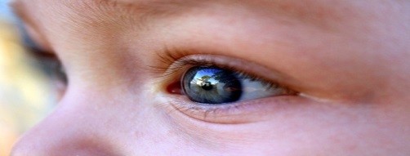
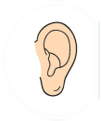
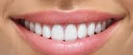

Тапсырма: Суреттегі дене мүшелерінің бірімен сөйлем құрастырып жаз.
7-жаттығу.
Сөздерді тиісті сезім мүшелерімен сәйкестендір:
Күнде жуып жүр
Иіс сезу мүшесі
Көру мүшесі
Үшкір нәрсемен шұқыма
Дескриптор:
-сөздерді тиісті сезім мүшелерімен сәйкестендіре алады:
-сөйлем құрастырып жаза алады.

Slide 8
Өзіңді тексер!
Көз - көру мүшесі.
Құлағыңды үшкір нәрсемен шұқыма .
Тісіңді күнде жуып жүр.
Мұрын-иіс сезу мүшесі.
Мен тісімді күнде жуамын.

Slide 9

«Өзіме хат» әдісі
-Мен білдім _________________________
-Мен түсінбедім ______________________

